Slide 1
I-Tub (Intelligent-Tub)
빅데이터와 IOT기술을 융합한 욕조 서비스 플랫폼
학 기 : 2020-1
과 목 : 캡스톤디자인1
담 당 교 수 : 정현숙
팀 명 : 얼티밋
팀 장 : 임대인(20154300)
팀 원 : 정해민(20144748)
서정욱(20154199)
조휘훈(20154219)
박지수(20154280)

Slide 2
Contents
팀원 소개
주제 선정
프로젝트 소개
개발환경
시스템 흐름도
사용 데이터
데이터 수집
데이터 전처리
구현
1. 웹 사이트 구성도
2. 각 웹 사이트 구현
금주 진행 사항
차주 계획

Slide 3
팀원 소개

Slide 4
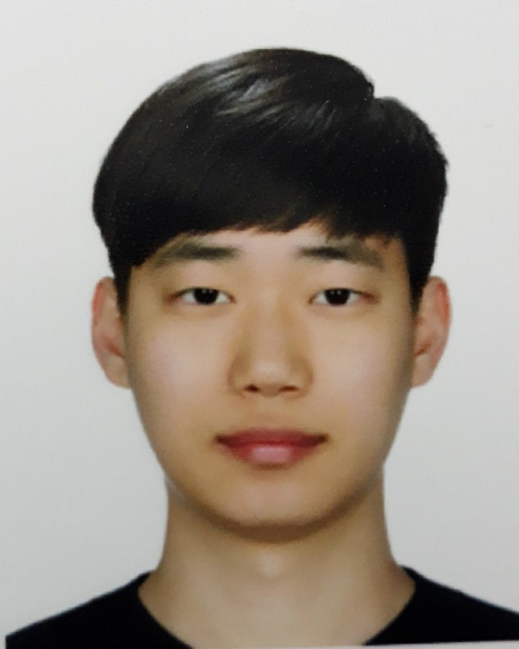
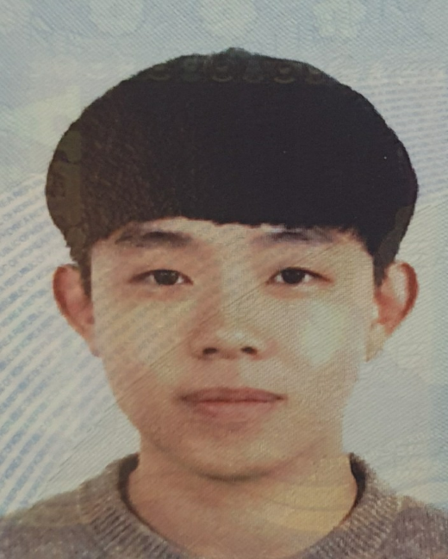
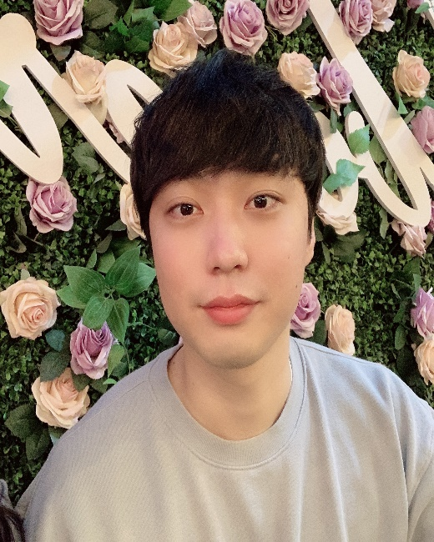
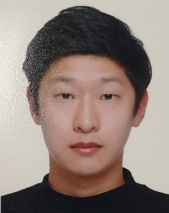

팀원 소개
서 정 욱 (팀원)
컴퓨터공학과 15
junguk7880@naver.com
- 웹 프론트엔드, 데이터 분석
임 대 인 (팀장)
컴퓨터공학과 15
dnfwlxo11@naver.com
웹 백엔드, IoT 코딩,
데이터 분석, 시제품 제작
정 해 민 (팀원)
컴퓨터공학과 14
jhm0828@gmail.com
- 웹 프론트엔드
박 지 수 (팀원)
컴퓨터공학과 15
xrl0603@naver.com
- DB 설계, 시제품 제작
조 휘 훈 (팀원)
컴퓨터공학과 15
hh3768@naver.com
- 데이터 수집 및 정제

Slide 5
주제 선정

Slide 6
주제 선정
단순히 씻는 행위 휴식과 즐거움을 얻는 행위
개발 동기
하루의 시작, 마무리를 할 때 하는 목욕을 보다 가치있게 하기 위해
개발 목적
자동화된 시스템으로 보다 편리하게 사용할 수 있게
사용자가 가장 좋아하는 환경으로 목욕을 할 수 있게
빅데이터와 결합하여 사용자의 편의성을 극대화하기 위해

Slide 7
프로젝트 소개
개발 환경
I-Tub 시스템 흐름도

Slide 8
개발환경
설치 순서 | 프로그램명 | 버전 | 설명
1 | VSCode | 1.44.2 | HTML파일을 작성할 때 실시간 미리보기가 있고 각종 편의 기능이 많을 뿐더러 자바 스크립트도 지원해서 사용함
https://code.visualstudio.com/
2 | Node.js | 12.16.2 LST | 웹페이지를 제작 및 서비스하기 위한 웹 서버 플랫폼이며 코드 몇 줄로 서버를 여닫을 수 있어 사용
https://nodejs.org/ko/
3 | MySQL | 8.0 | 사용자의 정보나, 사용자가 사용한 정보에 대해 Crud(create,read,update,delete)기능을 사용하기위해
https://www.mysql.com/
4 | HEROKU | 7.39.5 | 웹 배포를 지원하는 플랫폼으로 Node.js를 지원하고 쉽게 배포를 할 수 있어 사용함
https://www.heroku.com/
5 | Python | 3.6 | 인터프리터 언어로 라즈베리 파이의 각종 센서를 통해서 온도 및 수위를 제어하기 위해 필요함
https://www.python.org/

Slide 9
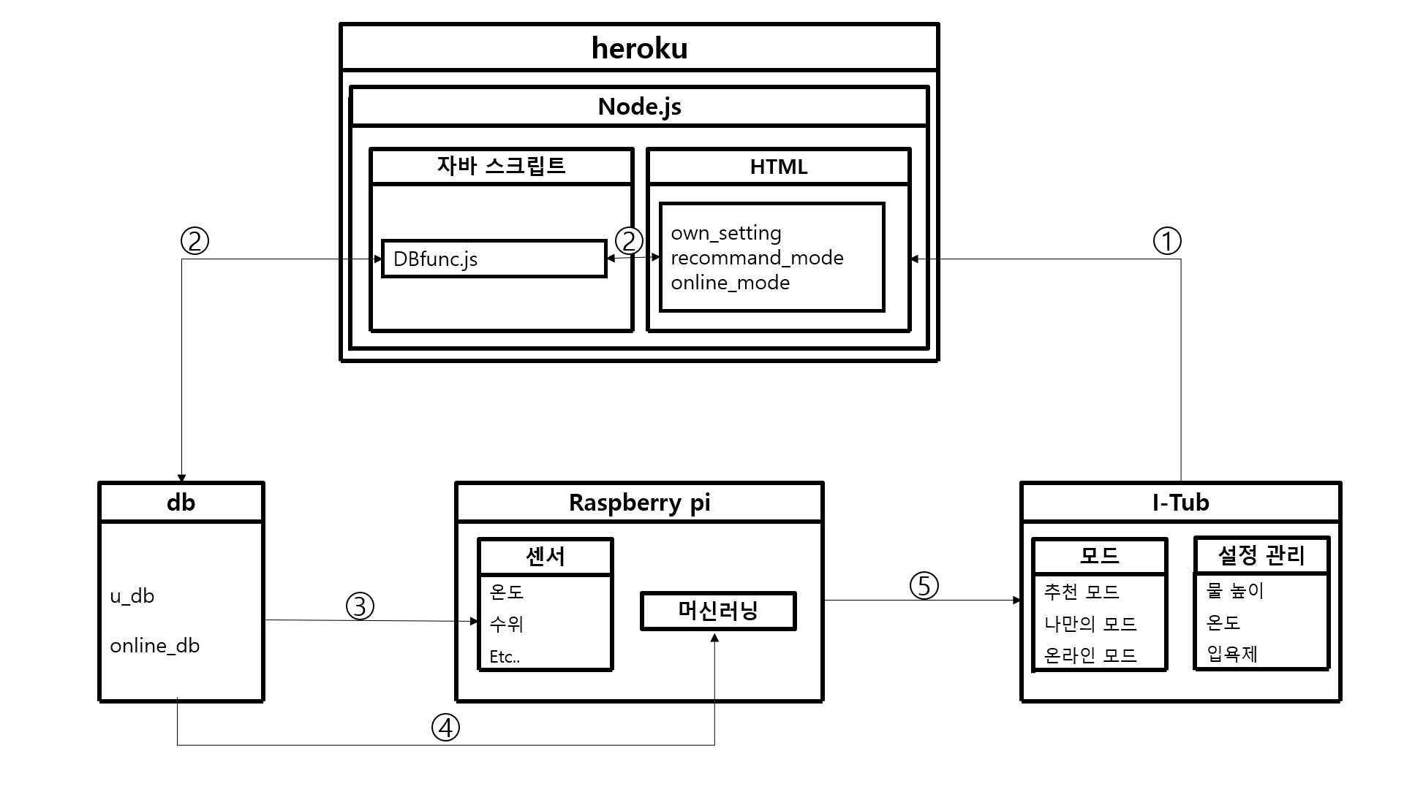
I-Tub 시스템 흐름도
(데이터 요청) 각 모드 양식에 맞는 데이터를 전송
(데이터 입출력) 사용자의 정보 및 사용 데이터를 데이터 베이스에 읽고 씀
(데이터 전송) 데이터베이스에 저장된 데이터를 센서가 읽어와 그 값들로 작동을 준비
(데이터 학습) 데이터베이스에 있는 데이터를 일정 시간(1일 기준)마다 자동으로 학습
(시제품 동작) 라즈베리 파이가 센서가 달린 시제품에 작동 명령

Slide 10
사용 데이터
데이터 수집
데이터 전처리

Slide 11
데이터 수집
● 데이터분석을 통해 사용자에게 알맞은 목욕 환경을 추천하기위해서
구글 폼 설문 조사를 이용하여 데이터를 수집 (공공 데이터 등 데이터가 미 존재)
질문 <총 7항> | 답변
귀하의 성별은? | 설문자의 성별
귀하의 나이는? | 설문자의 나이
선호하는 온도는? | 설문자의 선호하는 온도
평균 목욕 시간대는? | 설문자의 목욕 시간대
목욕 하는데 걸리는 시간? | 목욕하는데 걸리는 시간
입욕제 사용 여부는? | 설문자의 입욕제 사용 여부
귀하의 직업은? | 설문자의 직업

Slide 12
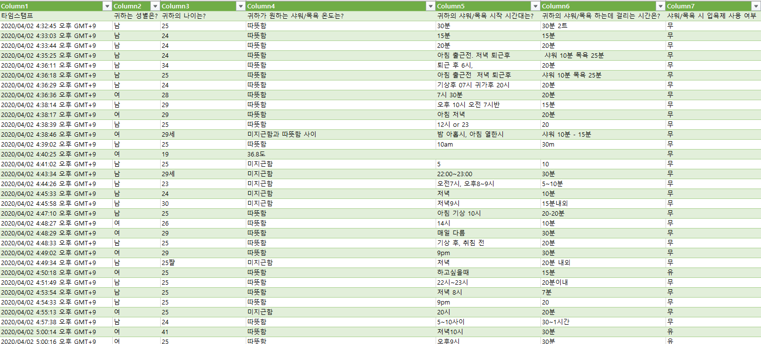
데이터 수집결과
● 전처리가 필요한 데이터 확인
목욕
시작시간
1
나이
2
샤워 온도
3
4
목욕시간

Slide 13
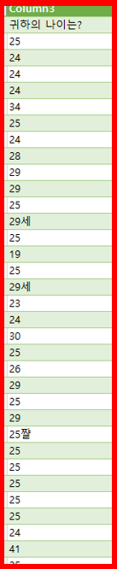
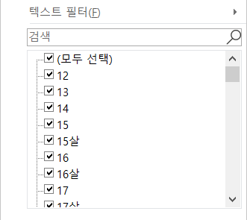
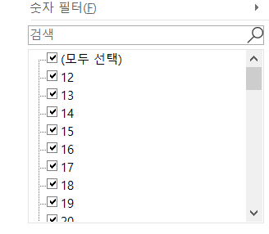
데이터 전처리
목욕
시작시간
1
나이
2
샤워 온도
3
4
목욕시간
1
나이
● 통계 및 분석의 용이함을 위해 정수형으로 통일
Column2

Slide 14
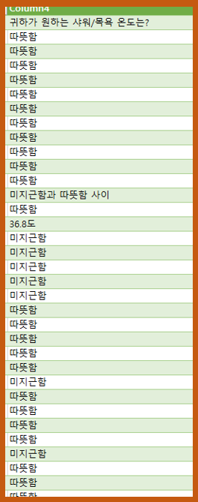
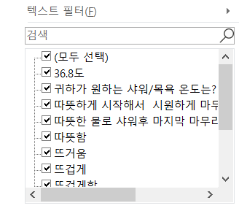
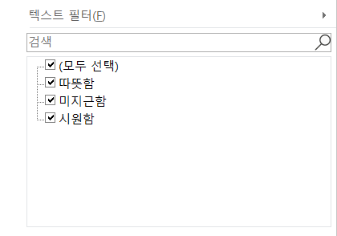
데이터 전처리
목욕
시작시간
1
나이
2
샤워 온도
3
4
목욕시간
2
샤워 온도
● 통계 및 분석의 용이함을 위해 3가지로 통일

Slide 15
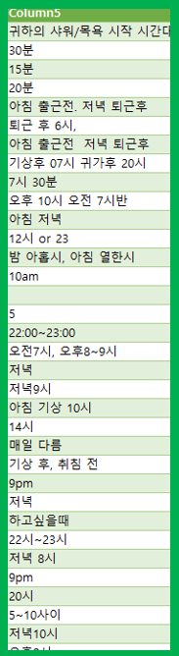
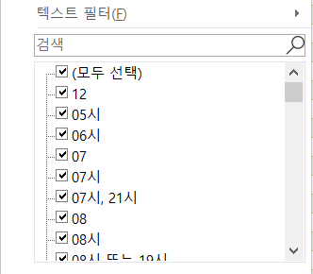
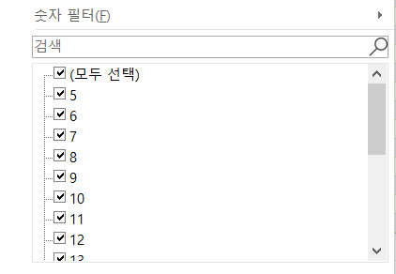
데이터 전처리
목욕
시작시간
1
나이
2
샤워 온도
3
4
목욕시간
목욕
시작시간
3
● 통계 및 분석의 용이함을 위해 24시 형식으로 통일

Slide 16
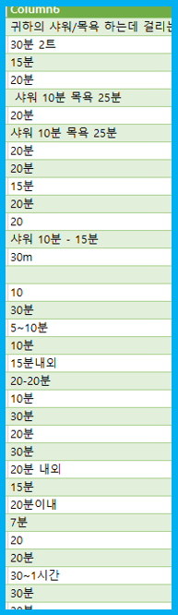
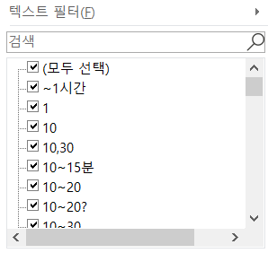
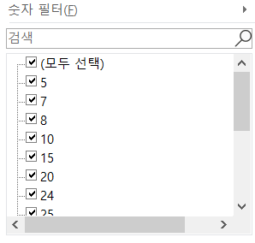
데이터 전처리
목욕
시작시간
1
나이
2
샤워 온도
3
4
목욕시간
4
목욕시간
● 통계 및 분석의 용이함을 위해 정수형으로 통일

Slide 17
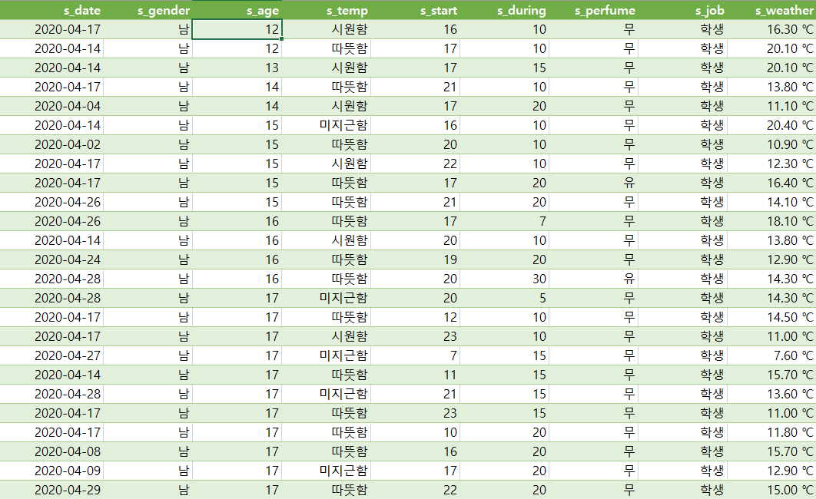
데이터 전처리 완료
데이터베이스 테이블
기존의 설문조사 칼럼
컬럼명 | 설명
s_gender | 설문자의 성별
s_age | 설문자의 나이
s_temp | 설문자가 선호하는 목욕 온도
s_start | 설문자의 샤워 시작시간
s_during | 설문자의 샤워 시간
s_perfume | 입욕제 사용여부
s_job | 설문자의 직업
추가된 칼럼
컬럼명 | 설명
s_date | 설문자가 설문한 날짜
s_weather | 설문한 날짜의 날씨

Slide 18
전처리 된 데이터 시각화

Slide 19
구현
웹 사이트

Slide 20
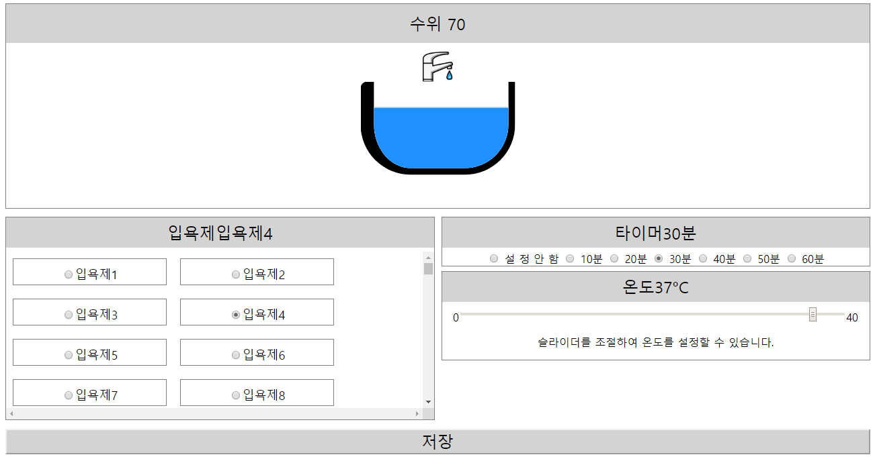
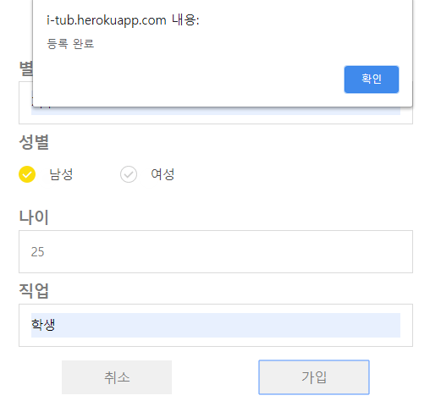
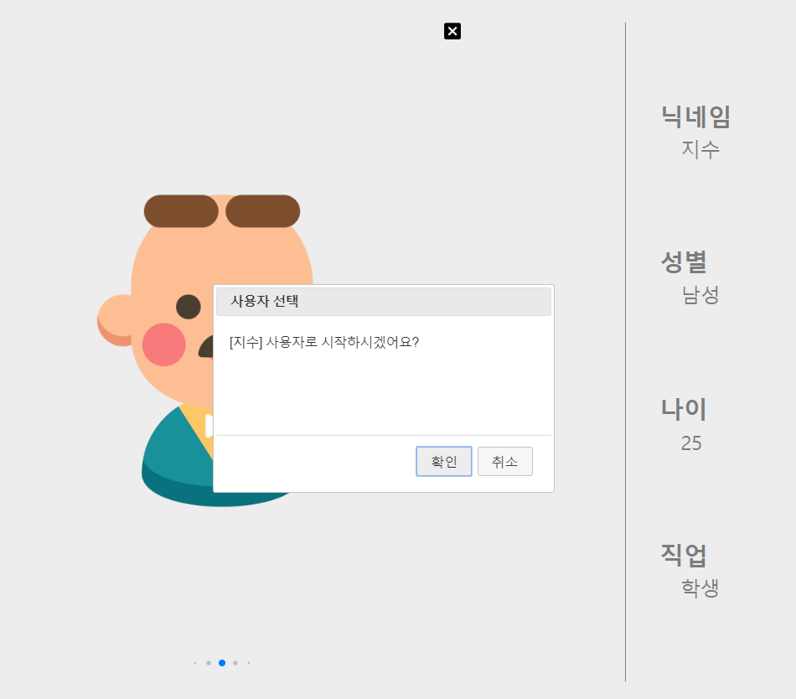

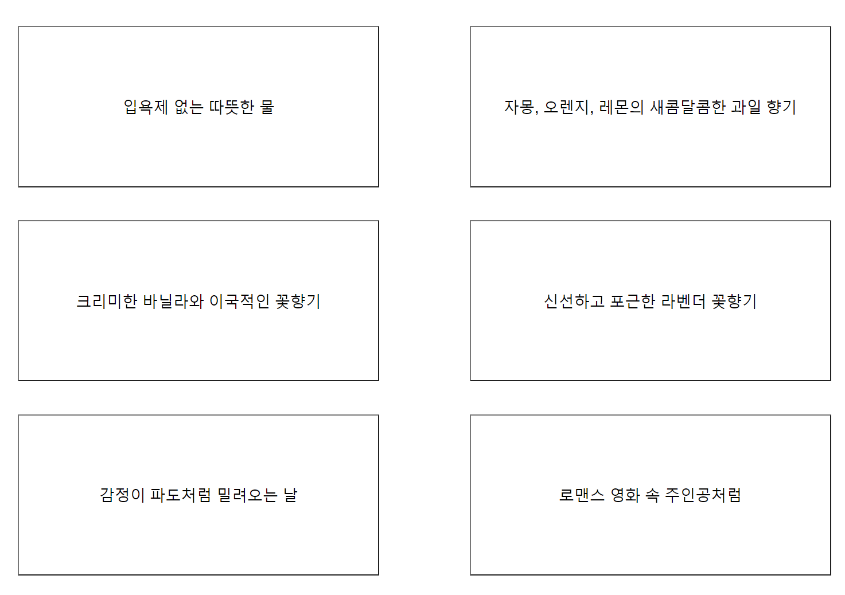
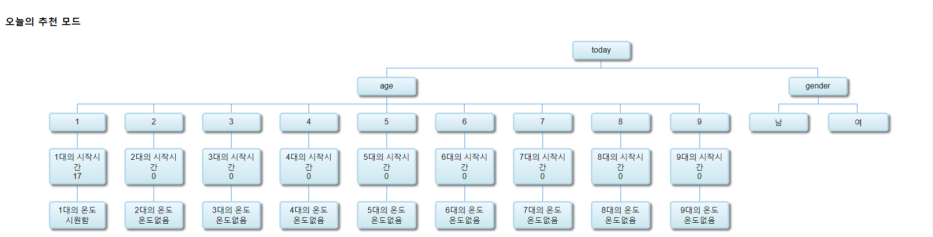
나만의 설정모드
웹 사이트 (구성도)
회원 가입
프로필 선택
모드 선택
추천 모드
온라인 모드

Slide 21
웹 사이트 (구성도)
1
회원 가입
새로운 사용자등록을 위한 화면
등록된 사용자를 선택할 수 있는 화면
원하는 모드를 선택하여 이동하는 화면
사용자가 원하는 옵션을 선택하는 화면
사용자에게 알맞은 옵션을 추천하는 화면
나이,성별,직업,날씨 별 통계화면
2
프로필 선택
3
모드 선택
4
나만의 설정
5
추천 모드
6
온라인 모드

Slide 22
웹 사이트 (회원가입 페이지)
● 새로운 사용자 등록을 위한 회원가입 화면
회원 가입
1
function getRadio() {
for (var i = 0; i < radio_btn.length; i++) {
if (radio_btn[i].checked == true)
return radio_btn[i].value;
}
}; inputdata = {
'u_name': document.getElementById('input_name').value,
'u_gender': getRadio(),
'u_age': document.getElementById('input_age').value,
'u_job': document.getElementById('input_job').value
}
sendDB('/db/create', inputdata)
location.href = './profile.html'
(사용자 인적사항을 적고 가입을 누르면 서버로 데이터를 전송함)

Slide 23
웹 사이트 (사용자선택 페이지)
● 등록된 사용자들을 선택 할 수 있는 프로필선택 페이지
프로필 선택
2
$('#dialog_text').text('[‘ +
tmp[swiper.activeIndex].u_name + '] 사용자로 시작하시겠어요?');
$("#dialog").dialog({
title: '사용자 선택',
width: 400,
height: 250,
modal: true,
buttons: [{
text: "확인",
click: function () {
document.location.href = './user_choice.html';
}
},
(사용자를 선택하면 서버에 저장된 사용자 데이터를 불러옴)

Slide 24
모드 선택
3
웹 사이트 (원하는 모드 선택 페이지)
4
나만의 설정
추천 모드
온라인 모드
5
6
● 원하는 모드를 선택하여 이동하는 모드 선택 페이지
모드 선택
3
<div class="lidiv">
<a href="./own_setting.html">
<img src="./images/own_setting_image.jpg" class=""></a>
</div>
<div class="lidiv">
<a href="./recommend_mode.html">
<img src="./images/recommend_image.jpg" class=""></a>
</div>
<div class="lidiv">
<a href="./online_mode.html">
<img src="./images/online_image.jpg" class=""></a>
</div>
(모드를 선택하면 해당 페이지로 이동)

Slide 25
모드 선택
3
웹 사이트 (목욕 스타일 커스텀 페이지)
4
나만의 설정
추천 모드
온라인 모드
5
6
● 사용자가 원하는 옵션을 선택 후 저장할 수 있는 나만의 설정 페이지
나만의 설정
4
<div class="water-title">
<span class="title">수위 <span id="water-title">
70</span></span>
</div>
<div class="slider-wrapper">
<input type="range" class= "water-slider"
min="0" max="100" value="70" step="1">
</div>
var waterrange = document.querySelector(".water-slider");
var watervalue = document.querySelector("#water-title");
waterrange.addEventListener("input", (e) => {
watervalue.innerHTML = e.target.value;
(원하는 옵션을 선택 후 서버에 저장)

Slide 26
모드 선택
3
웹 사이트 (사용자 추천 페이지)
4
나만의 설정
추천 모드
온라인 모드
5
6
● 사용자에게 알맞은 옵션을 추천해주는 페이지
추천 모드
5
구현중
(여러가지 추천 모드 선택 후 시작)

Slide 27
모드 선택
3
웹 사이트 (온라인모드 페이지)
4
나만의 설정
추천 모드
온라인 모드
5
6
● 성별, 나이, 직업, 날씨 별로 통계 된 목욕 데이터를 보여줌
온라인 모드
6
function drawChart() {
$.get("shower_test.csv",
function(csvString) {
var arrayData = $.csv.toArrays(csvString, {
onParseValue: $.csv.hooks.castToScalar})
var options = {
'allowHtml': true, } var chart =
new google.visualization.OrgChart
(document.getElementById('today_mode'));
chart.draw(todaydata, options);
}
(서버에 저장된 데이터를 읽어 카테고리별로 차트에 보여줌)

Slide 28
금주 진행 사항

Slide 29
금주 진행 사항
● 내용

Slide 30
차주 예정 사항

Slide 31
차주 예정 사항
내용 | 내용
내용 | 내용
내용 | 내용

Slide 32
감사
합니다.

